Slide 1
机器学习
李成龙 安徽大学人工智能学院

Slide 2
内容安排
什么是机器学习
机器如何学习
如何让机器学习的更好
为什么机器能学习

Slide 3
内容安排
机器如何学习
有监督学习
线性模型
决策树
神经网络与深度学习
支持向量机
贝叶斯分类器
集成学习
无监督学习
聚类
降维
强化学习

Slide 4
本节目录
低维嵌入
多维缩放
流形学习
主成分分析

Slide 5
本节目录
低维嵌入
多维缩放
流形学习
主成分分析

Slide 6
低维嵌入
k近邻学习
k近邻(k-Nearest Neighbor, kNN)学习是一种常用的监督学习方法
确定训练样本，以及某种距离度量
对于某个给定的测试样本，找到训练集中距离最近的k个样本，对于分类问题使用“投票法”获得预测结果，对于回归问题使用“平均法”获得预测结果。还可基于距离远近进行加权平均或加权投票，距离越近的样本权重越大
投票法：选择这k个样本中出现最多的类别标记作为预测结果
平均法：将这k个样本的实值输出标记的平均值作为预测结果

Slide 7
低维嵌入
k近邻学习
k近邻学习没有显式的训练过程，属于“懒惰学习”
“懒惰学习”(lazy learning)：此类学习技术在训练阶段仅仅是把样本保存起来，训练时间开销为零，待收到测试样本后再进行处理
“急切学习”(eager learning)：在训练阶段就对样本进行学习处理的方法

Slide 8
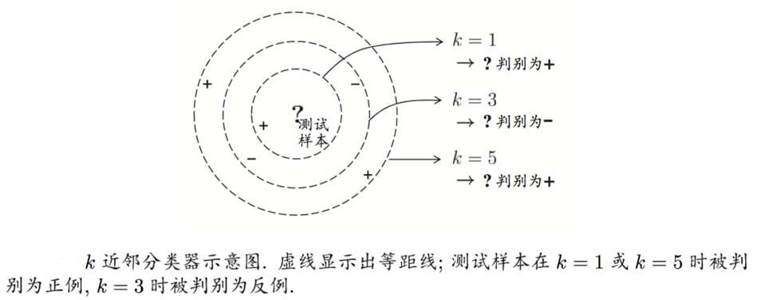
低维嵌入
k近邻分类示意图
k近邻分类器中的k是一个重要参数，当k取不同值时，分类结果会有显著不同。另一方面，若采用不同的距离计算方式，则找出的“近邻”可能有显著差别，从而也会导致分类结果有显著不同

Slide 9
低维嵌入
分析1NN二分类错误率
暂且假设距离计算是“恰当”的，即能够恰当地找出k个近邻，我们来对“最近邻分类器”（1NN，即k=1）在二分类问题上的性能做一个简单的讨论。给定测试样本x，若其最近邻样本为z，则最近邻出错的概率就是x与z类别标记不同的概率，即

Slide 10
低维嵌入
分析1NN二分类错误率
假设样本独立同分布，且对任意x和任意小正整数δ，在 附近δ距离范围内总能找到一个训练样本；换言之，对任意测试样本，总能在任意近的范围内找到P(err)中的训练样本z
令 表示贝叶斯最优分类器的结果，有
最近邻分类虽简单，但它的泛化错误率不超过贝叶斯最优分类器错误率的两倍！

Slide 11
低维嵌入
维数灾难 (curse of dimensionality)
现实应用中属性维数经常成千上万，要满足近邻学习算法的密采样条件所需的样本数目是无法达到的天文数字
若属性维数为1，当δ=0.001，仅考虑单个属性，则仅需1000个样本点平均分布在归一化后的属性取值范围内，即可使得任意测试样本在其附近0.001距离范围内总能找到一个训练样本，此时最近邻分类器的错误率不超过贝叶斯最优分类器的错误率的两倍。若属性维数为20，若样本满足密采样条件，则至少需要(10³)²⁰=10⁶⁰个样本
许多学习方法都涉及距离计算，而高维空间会给距离计算带来很大的麻烦，例如当维数很高时甚至连计算内积都不再容易
在高维情形下出现的数据样本稀疏、距离计算困难等问题，是所有机器学习方法共同面临的严重障碍，被称为“维数灾难”

Slide 12
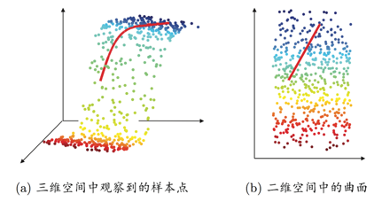
低维嵌入
低维嵌入
缓解维数灾难的一个重要途径是降维(dimension reduction)，即通过某种数学变换，将原始高维属性空间转变为一个低维“子空间” (subspace)，在这个子空间中样本密度大幅度提高，距离计算也变得更为容易
为什么能进行降维？
数据样本虽然是高维的，但与学习任务密切相关的也许仅是某个低维分布，即高维空间中的一个低维“嵌入” (embedding)，因而可以对数据进行有效的降维

Slide 13
本节目录
低维嵌入
多维缩放
流形学习
主成分分析

Slide 14
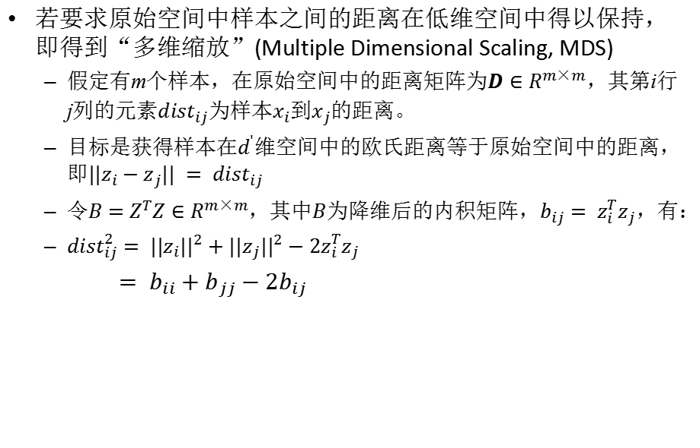
多维缩放
若要求原始空间中样本之间的距离在低维空间中得以保持，即得到“多维缩放”(Multiple Dimensional Scaling, MDS)
假定有m个样本，在原始空间中的距离矩阵为$D∈R^{m×m}$，其第i行j列的元素${dist}_{ij}$为样本$x_{i}$到$x_{j}$的距离。
目标是获得样本在$d^{'}$维空间中的欧氏距离等于原始空间中的距离，即$||z_{i}−z_{j}|| = {dist}_{ij}$
令$B=Z^{T}Z∈R^{m×m}$，其中$B$为降维后的内积矩阵，$b_{ij}= z_{i}^{T}z_{j}$，有：
${dist}_{ij}^{2}= {||z_{i}||}^{2}+{||z_{j}||}^{2}−{2z}_{i}^{T}z_{j}$
$= b_{ii}+b_{jj}−2b_{ij}$

Slide 15
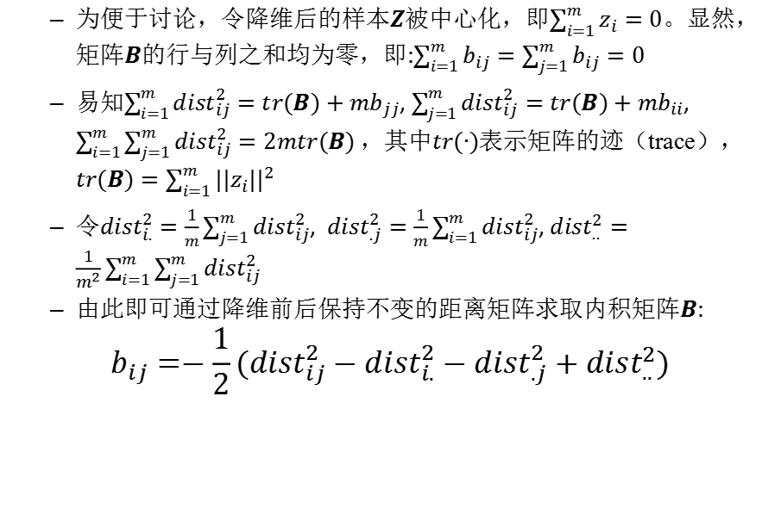
多维缩放
为便于讨论，令降维后的样本$Z$被中心化，即$\sum_{i=1}^{m}{z_{i}=0}$。显然，矩阵$B$的行与列之和均为零，即:$\sum_{i=1}^{m}{b_{ij}=\sum_{j=1}^{m}{b_{ij}}}=0$
易知$\sum_{i=1}^{m}{{dist}_{ij}^{2}=tr(B)}+{mb}_{jj}$, $\sum_{j=1}^{m}{{dist}_{ij}^{2}=tr(B)}+{mb}_{ii}$, $\sum_{i=1}^{m}{\sum_{j=1}^{m}{{dist}_{ij}^{2}=2mtr(B)}}，$其中$tr(∙)$表示矩阵的迹（trace），$tr(B)=\sum_{i=1}^{m}{{||z_{i}||}^{2}}$
令${dist}_{i.}^{2}=\frac{1}{m}\sum_{j=1}^{m}{{dist}_{ij}^{2}}$, ${dist}_{.j}^{2}=\frac{1}{m}\sum_{i=1}^{m}{{dist}_{ij}^{2}}$, ${dist}_{..}^{2}=\frac{1}{m^{2}}\sum_{i=1}^{m}{\sum_{j=1}^{m}{{dist}_{ij}^{2}}}$
由此即可通过降维前后保持不变的距离矩阵求取内积矩阵$B$:
$$b_{ij}=−\frac{1}{2}({dist}_{ij}^{2}−{dist}_{i.}^{2}−{dist}_{.j}^{2}+{dist}_{..}^{2})$$

Slide 16
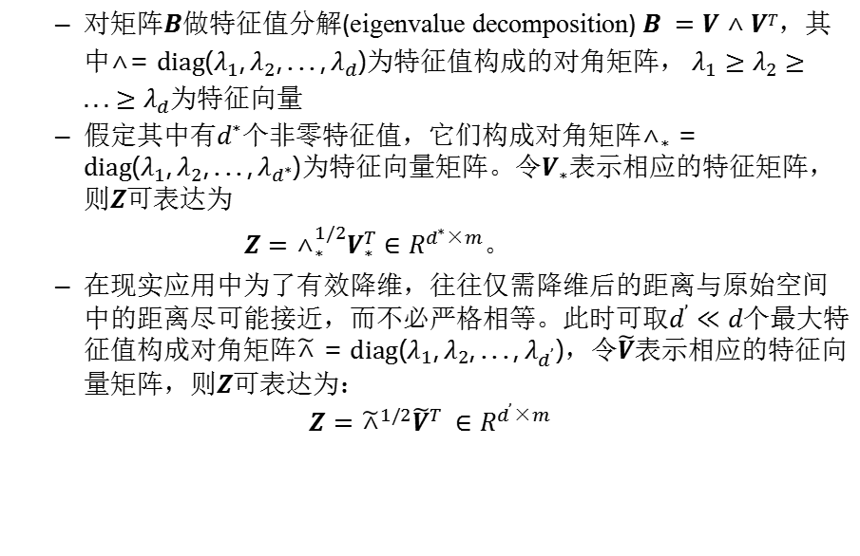
多维缩放
对矩阵$B$做特征值分解(eigenvalue decomposition) $B =V∧VT$，其中$∧=diag(λ_{1},λ_{2},...,λ_{d})$为特征值构成的对角矩阵， $λ_{1}≥λ_{2}≥...≥λ_{d}为特征向量$
假定其中有$d^{∗}$个非零特征值，它们构成对角矩阵$∧_{∗}=diag(λ_{1},λ_{2},...,λ_{d^{∗}})$为特征向量矩阵。令$V_{∗}$表示相应的特征矩阵，则$Z$可表达为
$Z=∧_{∗}^{1/2}V_{∗}^{T}∈R^{d^{∗}×m}。$
在现实应用中为了有效降维，往往仅需降维后的距离与原始空间中的距离尽可能接近，而不必严格相等。此时可取$d^{’}≪d$个最大特征值构成对角矩阵$\tilde{∧}=diag(λ_{1},λ_{2},...,λ_{d^{’}})$，令$\tilde{V}$表示相应的特征向量矩阵，则$Z$可表达为：
$$Z={\tilde{∧}}^{1/2}{\tilde{V}}^{T} ∈R^{d^{’}×m}$$

Slide 17
本节目录
低维嵌入
多维缩放
流形学习
主成分分析

Slide 18
流形学习
流形学习(manifold learning)是一类借鉴了拓扑流形概念的降维方法。“流形”是在局部与欧氏空间同胚的空间，换言之，它在局部具有欧氏空间的性质，能用欧氏距离来进行距离计算
若低维流形嵌入到高维空间中，则数据样本在高维空间的分布虽然看上去非常复杂，但在局部上仍具有欧氏空间的性质，因此，可以容易地在局部建立降维映射关系，然后再设法将局部映射关系推广到全局

Slide 19
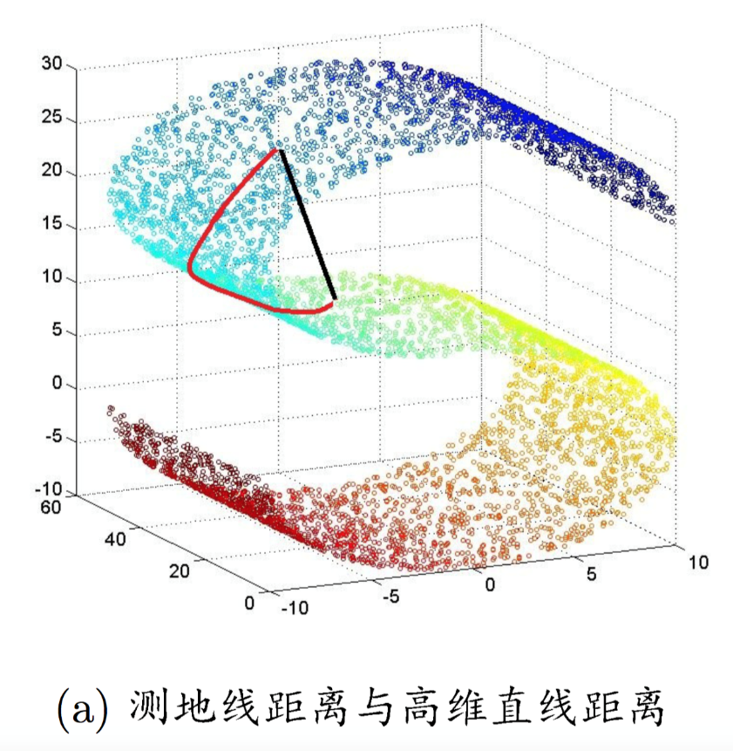
流形学习
等度量映射(Isometric Mapping，Isomap)
低维流形嵌入到高维空间之后，直接在高维空间中计算直线距离具有误导性，因为高维空间中的直线距离在低维嵌入流形上不可达。而低维嵌入流形上两点间的本真距离是“测地线”(geodesic)距离。

Slide 20
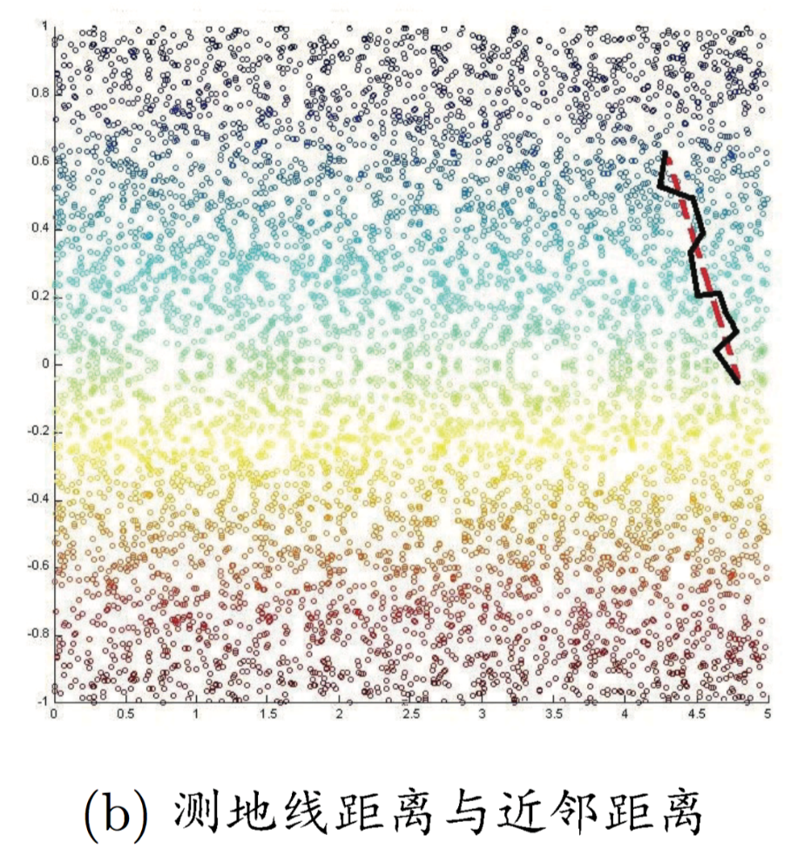
流形学习
等度量映射(Isometric Mapping，Isomap)
测地线距离的计算：利用流形在局部上与欧氏空间同胚这个性质，对每个点基于欧氏距离找出其近邻点，然后就能建立一个近邻连接图，图中近邻点之间存在连接，而非近邻点之间不存在连接，于是，计算两点之间测地线距离的问题，就转变为计算近邻连接图上两点之间的最短路径问题
最短路径的计算可通过Dijkstra算法或Floyd算法实现。得到距离后可通过多维缩放方法获得样本点在低维空间中的坐标

Slide 21
流形学习
局部线性嵌入 (Locally Linear Embedding，LLE)
局部线性嵌入试图保持邻域内的线性关系，并使得该线性关系在降维后的空间中继续保持
$$x_{i}=w_{ij}x_{j}+w_{ik}x_{k}+w_{il}x_{l}$$

Slide 22
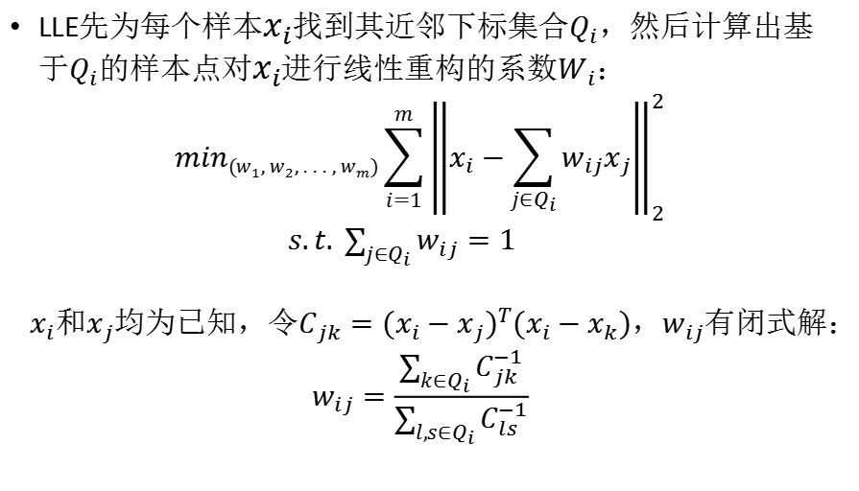
流形学习
局部线性嵌入 (Locally Linear Embedding，LLE)
LLE先为每个样本$x_{i}$找到其近邻下标集合$Q_{i}$，然后计算出基于$Q_{i}$的样本点对$x_{i}$进行线性重构的系数$W_{i}$：
$$min(w_{1},w_{2},...,w_{m})\sum_{i=1}^{m}{{\left\|x_{i}−\sum_{j∈Q_{i}}{w_{ij}x_{j}}\right\|}_{2}^{2}}$$
$s.t. \sum_{j∈Q_{i}}{w_{ij}=1}$
$x_{i}和x_{j}均为已知，令C_{jk}={(x_{i}−x_{j})}^{T}(x_{i}−x_{k})$，$w_{ij}$有闭式解：
$$w_{ij}=\frac{\sum_{k∈Q_{i}}{C_{jk}^{−1}}}{\sum_{l,s∈Q_{i}}{C_{ls}^{−1}}}$$
https://blog.csdn.net/qiy_icbc/article/details/129587004

Slide 23
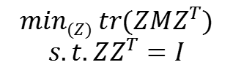
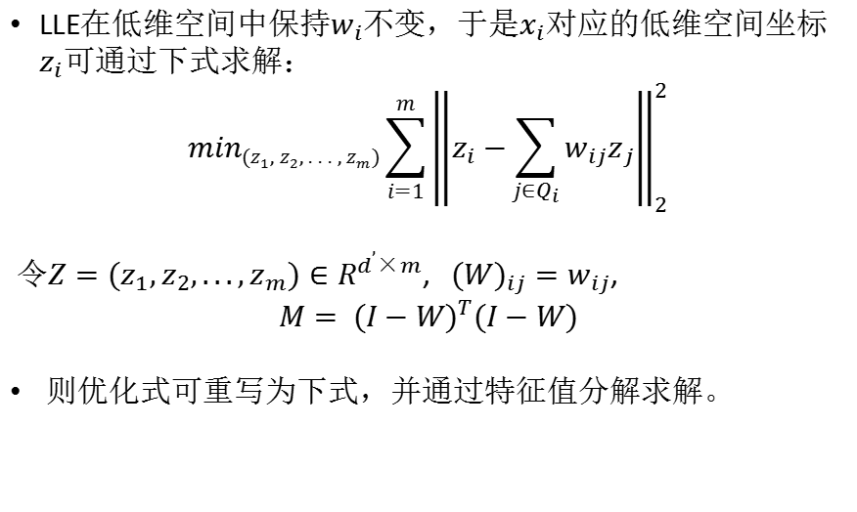
流形学习
局部线性嵌入 (Locally Linear Embedding，LLE)
LLE在低维空间中保持$w_{i}$不变，于是$x_{i}$对应的低维空间坐标$z_{i}$可通过下式求解：
$$min(z_{1},z_{2},...,z_{m})\sum_{i=1}^{m}{{\left\|z_{i}−\sum_{j∈Q_{i}}{w_{ij}z_{j}}\right\|}_{2}^{2}}$$
令$Z=(z_{1},z_{2},...,z_{m})∈R^{d^{’}×m}$, ${ (W)}_{ij}=w_{ij}$,
$$M= {(I−W)}^{T}(I−W)$$
则优化式可重写为下式，并通过特征值分解求解。
$$min(Z) tr(ZMZ^{T})$$
$$s.t. ZZ^{T}=I$$
https://blog.csdn.net/qiy_icbc/article/details/129587004

Slide 24
本节目录
低维嵌入
多维缩放
流形学习
主成分分析

Slide 25
主成分分析
概述
主成分分析（principal component analysis, PCA）是一种常用的无监督学习方法
PCA方法简称为主分量分析法、主成分分析法或PCA方法，在多元统计分析或经济统计分析领域，亦通常将其称之为因子载荷分析或因子分析
这一方法利用正交变换把由线性相关变量表示的观测数据转换为少数几个由线性无关变量表示的数据，线性无关的变量称为主成分
主成分的个数通常小于原始变量的个数，所以主成分分析属于降维方法
主成分分析主要用于发现数据中的基本结构，即数据中变量之间的关系

Slide 26
主成分分析
基本思想
主成分分析中，首先对给定数据进行规范化，使得数据每一变量的平均值为0，方差为1
之后对数据进行正交变换，原来由线性相关变量表示的数据，通过正交变换变成由若干个线性无关的新变量表示的数据
新变量是可能的正交变换中变量的方差的和（信息保存）最大的，方差表示在新变量上信息的大小
可以用主分成近似地表示原始数据，发现数据的基本结构
也可以把数据由少数主成分表示，对数据降维

Slide 27
主成分分析
基本思想
数据集合中的样本由实数空间（正交坐标系） 中的点表示，空间的一个坐标轴表示一个变量，规范化处理后得到的数据分布在原点附近
对原坐标系中的数据进行主成分分析等价于进行坐标系旋转变换，将数据投影到新坐标系的坐标轴上
新坐标系的第一坐标轴、第二坐标轴等分别表示第一主成分、 第二主成分等
数据在每一轴上的坐标值的平方表示相应变量的方差
这个坐标系是在所有可能的新的坐标系中，坐标轴上的方差的和最大的

Slide 28
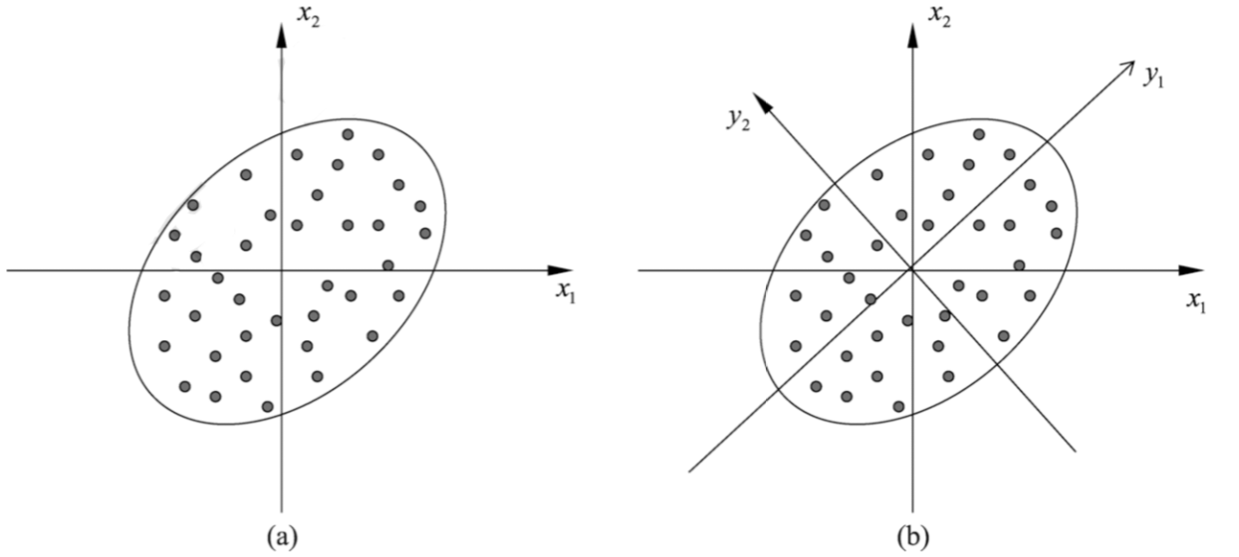
主成分分析
例：数据由线性相关的两个变量x₁和x₂表示
主成分分析对数据进行旋转变换，并将数据在新坐标系表示
主成分分析选择方差最大的方向（第一主成分）作为新坐标系的第一坐标轴，即y₁轴
之后选择与第一坐标轴正交，且方差次之的方向第二主成分）作为新坐标系的第二坐标轴，即y₂轴

Slide 29
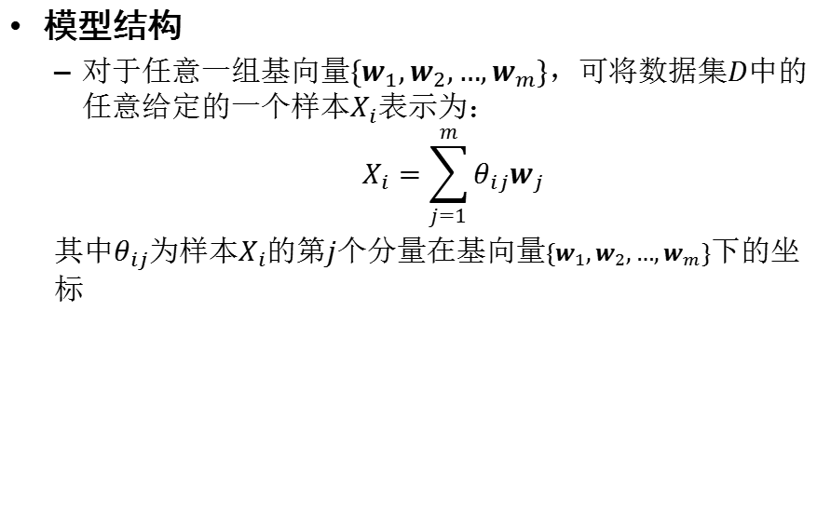
主成分分析
模型结构
对于任意一组基向量$\{w_{1},w_{2},…,w_{m}\}$，可将数据集$D$中的任意给定的一个样本$X_{i}$表示为：
$$X_{i}=\sum_{j=1}^{m}{θ_{ij}w_{j}}$$
其中$θ_{ij}$为样本$X_{i}$的第$j$个分量在基向量$\{w_{1},w_{2},…,w_{m}\}$下的坐标

Slide 30
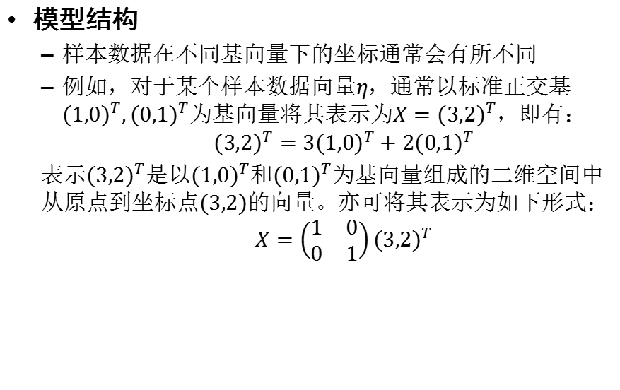
主成分分析
模型结构
样本数据在不同基向量下的坐标通常会有所不同
例如，对于某个样本数据向量$η$，通常以标准正交基${(1,0)}^{T},{(0,1)}^{T}$为基向量将其表示为$X={(3,2)}^{T}$，即有：
$${(3,2)}^{T}=3{(1,0)}^{T}+2{(0,1)}^{T}$$
表示${(3,2)}^{T}$是以${(1,0)}^{T}$和${(0,1)}^{T}$为基向量组成的二维空间中从原点到坐标点$(3,2)$的向量。亦可将其表示为如下形式：
$$X=\left(\begin{matrix}1 & 0 \\ 0 & 1\end{matrix}\right){(3,2)}^{T}$$

Slide 31
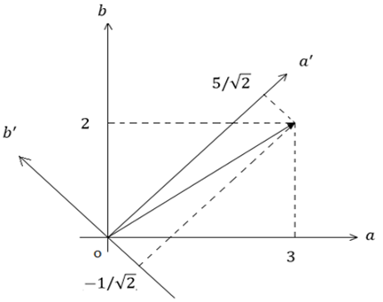
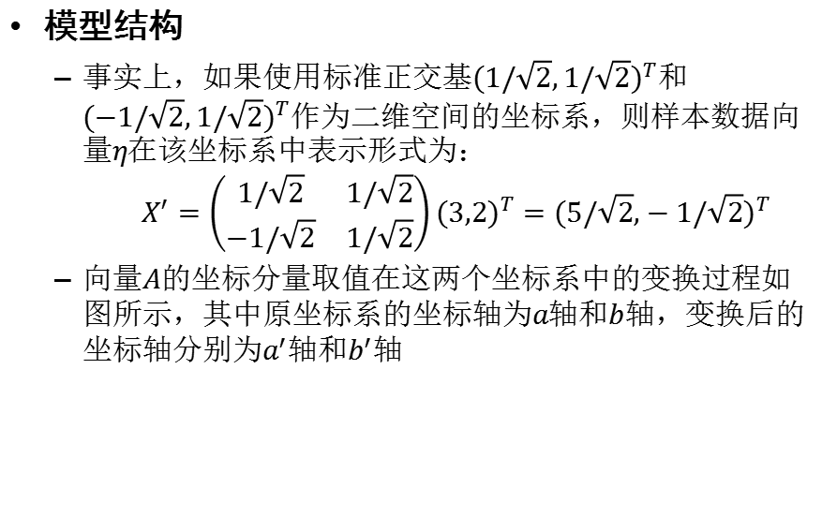
主成分分析
模型结构
事实上，如果使用标准正交基${(1/\sqrt{2},1/\sqrt{2})}^{T}$和${(−1/\sqrt{2},1/\sqrt{2})}^{T}$作为二维空间的坐标系，则样本数据向量$η$在该坐标系中表示形式为：
$$X^{′}=\left(\begin{matrix}1/\sqrt{2} & 1/\sqrt{2} \\ −1/\sqrt{2} & 1/\sqrt{2}\end{matrix}\right){(3,2)}^{T}={(5/\sqrt{2},−1/\sqrt{2})}^{T}$$
向量$A$的坐标分量取值在这两个坐标系中的变换过程如图所示，其中原坐标系的坐标轴为$a$轴和$b$轴，变换后的坐标轴分别为$a^{′}$轴和$b^{′}$轴

Slide 32
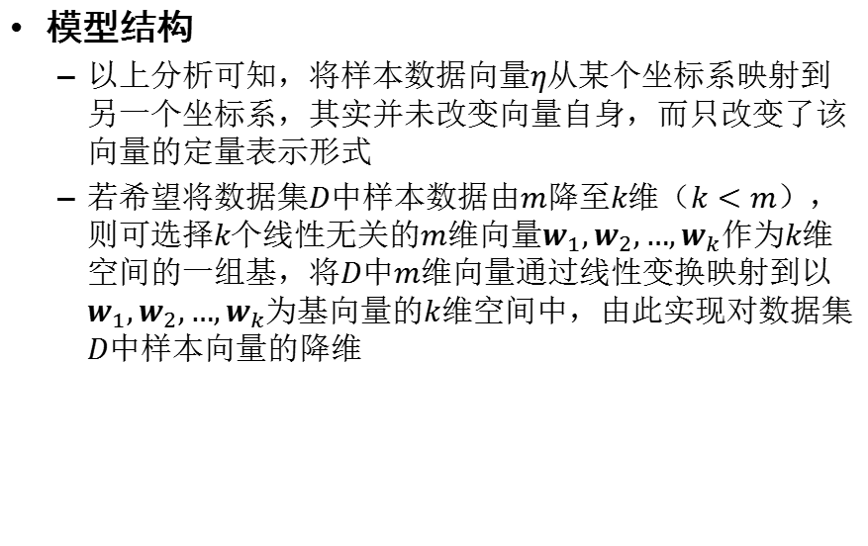
主成分分析
模型结构
以上分析可知，将样本数据向量$η$从某个坐标系映射到另一个坐标系，其实并未改变向量自身，而只改变了该向量的定量表示形式
若希望将数据集$D$中样本数据由$m$降至$k$维（$k<m$），则可选择$k$个线性无关的$m$维向量$w_{1},w_{2},…,w_{k}$作为$k$维空间的一组基，将$D$中$m$维向量通过线性变换映射到以$w_{1},w_{2},…,w_{k}$为基向量的$k$维空间中，由此实现对数据集$D$中样本向量的降维

Slide 33
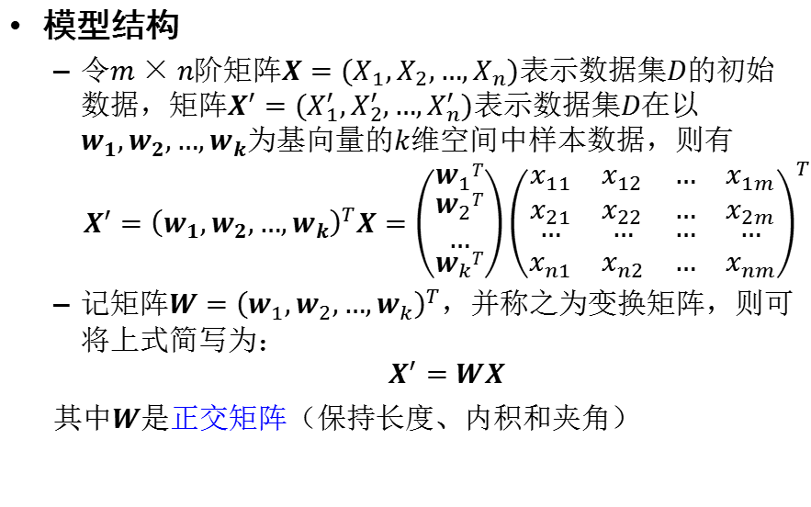
主成分分析
模型结构
令$m×n$阶矩阵$X=(X_{1},X_{2},…,X_{n})$表示数据集$D$的初始数据，矩阵$X^{′}=(X_{1}^{′},X_{2}^{′},…,X_{n}^{′})$表示数据集$D$在以$w_{1},w_{2},…,w_{k}$为基向量的$k$维空间中样本数据，则有
$$X^{′}={\left(w_{1},w_{2},…,w_{k}\right)}^{T}X=\left(\begin{matrix}w_{1}T \\ \begin{matrix}w_{2}T \\ …\end{matrix} \\ w_{k}T\end{matrix}\right){\left(\begin{matrix}\begin{matrix}x_{11} & x_{12} \\ x_{21} & x_{22}\end{matrix} & \begin{matrix}… & x_{1m} \\ … & x_{2m}\end{matrix} \\ \begin{matrix}… & … \\ x_{n1} & x_{n2}\end{matrix} & \begin{matrix}… & … \\ … & x_{nm}\end{matrix}\end{matrix}\right)}^{T}$$
记矩阵$W={\left(w_{1},w_{2},…,w_{k}\right)}^{T}$，并称之为变换矩阵，则可将上式简写为：
$$X^{′}=WX$$
其中$W是正交矩阵$（保持长度、内积和夹角）

Slide 34
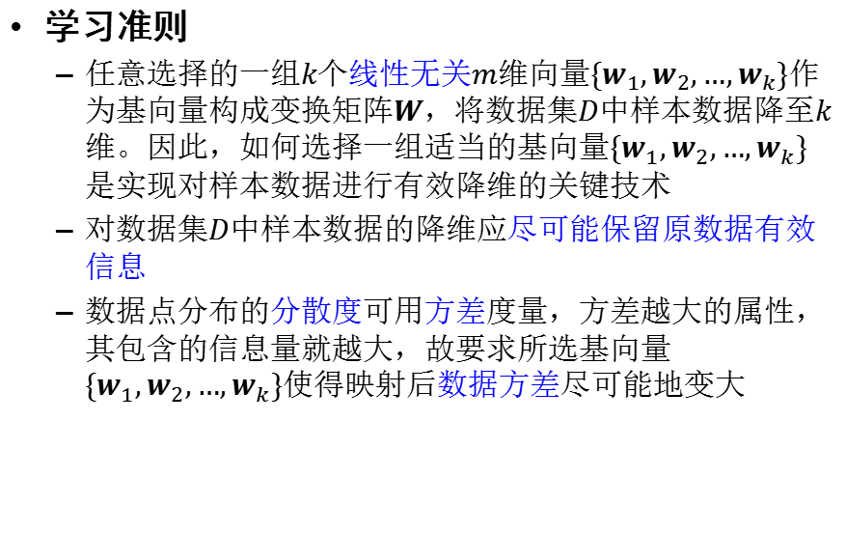
主成分分析
学习准则
任意选择的一组$k$个线性无关$m$维向量$\{w_{1},w_{2},…,w_{k}\}$作为基向量构成变换矩阵$W$，将数据集$D$中样本数据降至$k$维。因此，如何选择一组适当的基向量$\{w_{1},w_{2},…,w_{k}\}$是实现对样本数据进行有效降维的关键技术
对数据集$D$中样本数据的降维应尽可能保留原数据有效信息
数据点分布的分散度可用方差度量，方差越大的属性，其包含的信息量就越大，故要求所选基向量$\{w_{1},w_{2},…,w_{k}\}$使得映射后数据方差尽可能地变大

Slide 35
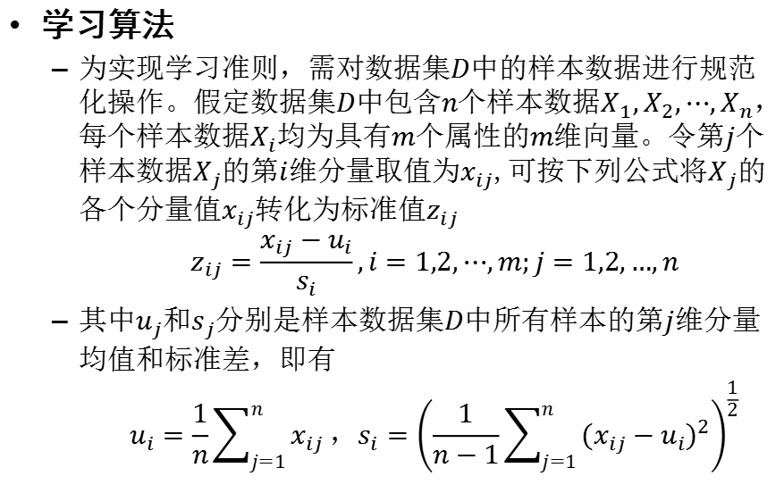
主成分分析
学习算法
为实现学习准则，需对数据集$D$中的样本数据进行规范化操作。假定数据集$D$中包含$n$个样本数据$X_{1},X_{2},⋯,X_{n}$，每个样本数据$X_{i}$均为具有$m$个属性的$m$维向量。令第$j$个样本数据$X_{j}$的第$i$维分量取值为$x_{ij}$,可按下列公式将$X_{j}$的各个分量值$x_{ij}$转化为标准值$z_{ij}$
$$z_{ij}=\frac{x_{ij}−u_{i}}{s_{i}},i=1,2,⋯,m;j=1,2,…,n$$
其中$u_{j}$和$s_{j}$分别是样本数据集$D$中所有样本的第$j$维分量均值和标准差，即有
$$u_{i}=\frac{1}{n}\sum_{j=1}^{n}{x_{ij}}，s_{i}={\left(\frac{1}{n−1}\sum_{j=1}^{n}{{(x_{ij}−u_{i})}^{2}}\right)}^{\frac{1}{2}}$$

Slide 36
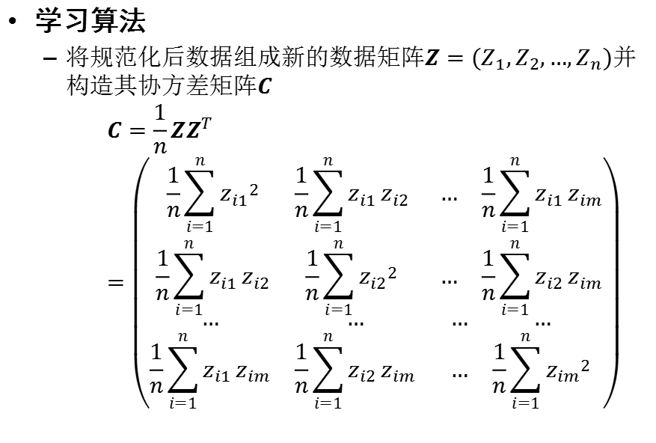
主成分分析
学习算法
将规范化后数据组成新的数据矩阵$Z=(Z_{1},Z_{2},…,Z_{n})$并构造其协方差矩阵$C$
$$C=\frac{1}{n}ZZ^{T}=\left(\begin{matrix}\begin{matrix}\frac{1}{n}\sum_{i=1}^{n}{{z_{i1}}^{2}} & \frac{1}{n}\sum_{i=1}^{n}{z_{i1}}z_{i2} \\ \frac{1}{n}\sum_{i=1}^{n}{z_{i1}}z_{i2} & \frac{1}{n}\sum_{i=1}^{n}{{z_{i2}}^{2}}\end{matrix} & \begin{matrix}… & \frac{1}{n}\sum_{i=1}^{n}{z_{i1}}z_{im} \\ … & \frac{1}{n}\sum_{i=1}^{n}{z_{i2}}z_{im}\end{matrix} \\ \begin{matrix}… & … \\ \frac{1}{n}\sum_{i=1}^{n}{z_{i1}}z_{im} & \frac{1}{n}\sum_{i=1}^{n}{z_{i2}}z_{im}\end{matrix} & \begin{matrix}… & … \\ … & \frac{1}{n}\sum_{i=1}^{n}{{z_{im}}^{2}}\end{matrix}\end{matrix}\right)$$

Slide 37
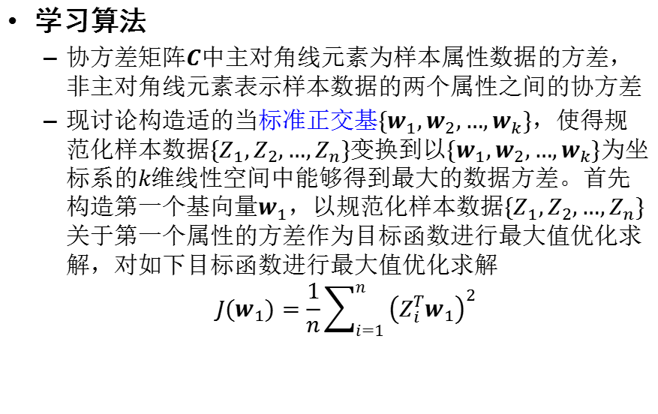
主成分分析
学习算法
协方差矩阵$C$中主对角线元素为样本属性数据的方差，非主对角线元素表示样本数据的两个属性之间的协方差
现讨论构造适的当标准正交基$\{w_{1},w_{2},…,w_{k}\}$，使得规范化样本数据$\{Z_{1},Z_{2},…,Z_{n}\}$变换到以$\{w_{1},w_{2},…,w_{k}\}$为坐标系的$k$维线性空间中能够得到最大的数据方差。首先构造第一个基向量$w_{1}$，以规范化样本数据$\{Z_{1},Z_{2},…,Z_{n}\}$关于第一个属性的方差作为目标函数进行最大值优化求解，对如下目标函数进行最大值优化求解
$$J(w_{1})=\frac{1}{n}\sum_{i=1}^{n}{{\left(Z_{i}^{T}w_{1}\right)}^{2} }$$

Slide 38
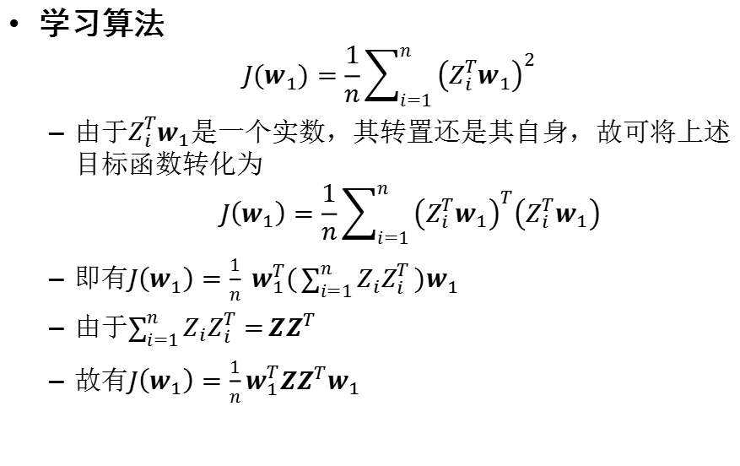
主成分分析
学习算法
$$J(w_{1})=\frac{1}{n}\sum_{i=1}^{n}{{\left(Z_{i}^{T}w_{1}\right)}^{2} }$$
由于$Z_{i}^{T}w_{1}$是一个实数，其转置还是其自身，故可将上述目标函数转化为
$$J\left(w_{1}\right)=\frac{1}{n}\sum_{i=1}^{n}{{\left(Z_{i}^{T}w_{1}\right)}^{T}\left(Z_{i}^{T}w_{1}\right)}$$
即有${J\left(w_{1}\right)=\frac{1}{n} w}_{1}^{T}(\sum_{i=1}^{n}{Z_{i}Z_{i}^{T}})w_{1 }$
由于$\sum_{i=1}^{n}{Z_{i}Z_{i}^{T}=}ZZ^{T}$
故有${J\left(w_{1}\right)=\frac{1}{n}w}_{1}^{T}Z{Z^{T}w}_{1}$

Slide 39
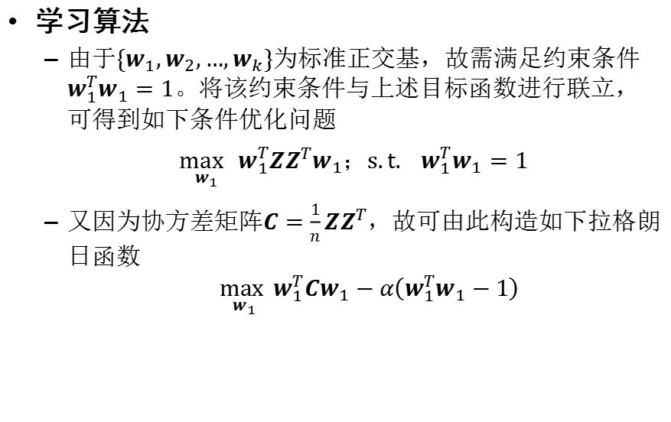
主成分分析
学习算法
由于$\{w_{1},w_{2},…,w_{k}\}$为标准正交基，故需满足约束条件$w_{1}^{T}w_{1}=1$。将该约束条件与上述目标函数进行联立，可得到如下条件优化问题
$\max_{w_{1}}{w_{1}^{T}ZZ^{T}w_{1}}$；$s.t. w_{1}^{T}w_{1}=1$
又因为协方差矩阵$C=\frac{1}{n}ZZ^{T}$，故可由此构造如下拉格朗日函数
$$\max_{w_{1}}{w_{1}^{T}Cw_{1}−α\left(w_{1}^{T}w_{1}−1\right) }$$

Slide 40
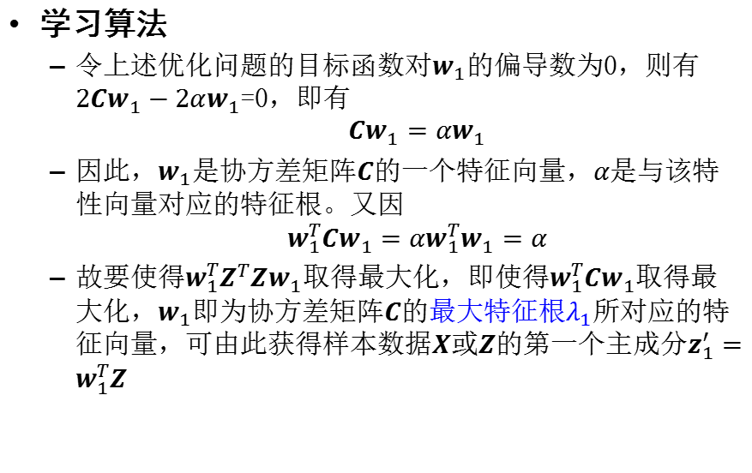
主成分分析
学习算法
令上述优化问题的目标函数对$w_{1}$的偏导数为0，则有$2Cw_{1}−2αw_{1}$=0，即有
$$Cw_{1}=αw_{1}$$
因此，$w_{1}$是协方差矩阵$C$的一个特征向量，$α$是与该特性向量对应的特征根。又因
$$w_{1}^{T}Cw_{1}=α{w_{1}^{T}w}_{1}=α$$
故要使得$w_{1}^{T}Z^{T}Zw_{1}$取得最大化，即使得$w_{1}^{T}Cw_{1}$取得最大化，$w_{1}$即为协方差矩阵$C$的最大特征根$λ_{1}$所对应的特征向量，可由此获得样本数据$X$或$Z$的第一个主成分$z_{1}^{′}=w_{1}^{T}Z$

Slide 41
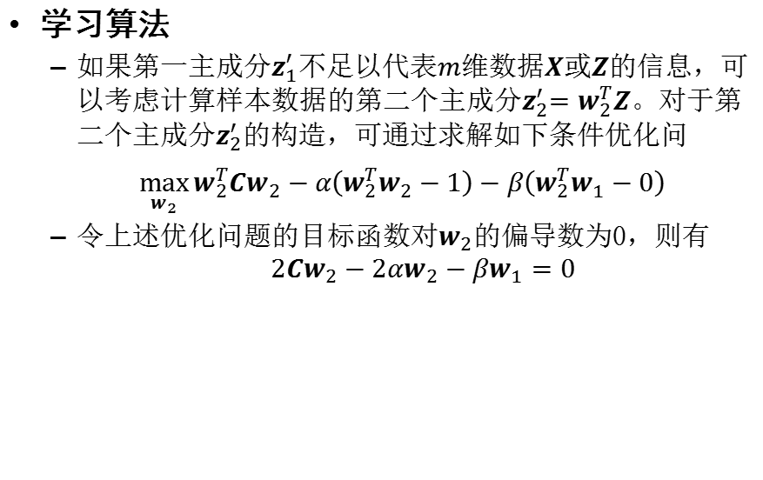
主成分分析
学习算法
如果第一主成分$z_{1}^{′}$不足以代表$m$维数据$X$或$Z$的信息，可以考虑计算样本数据的第二个主成分$z_{2}^{′}{=w}_{2}^{T}Z$。对于第二个主成分$z_{2}^{′}$的构造，可通过求解如下条件优化问
$\max_{w_{2}}{w_{2}^{T}Cw_{2}−α\left(w_{2}^{T}w_{2}−1\right)−β\left(w_{2}^{T}w_{1}−0\right)}$
令上述优化问题的目标函数对$w_{2}$的偏导数为0，则有
$$2Cw_{2}−2αw_{2}−βw_{1}=0$$

Slide 42
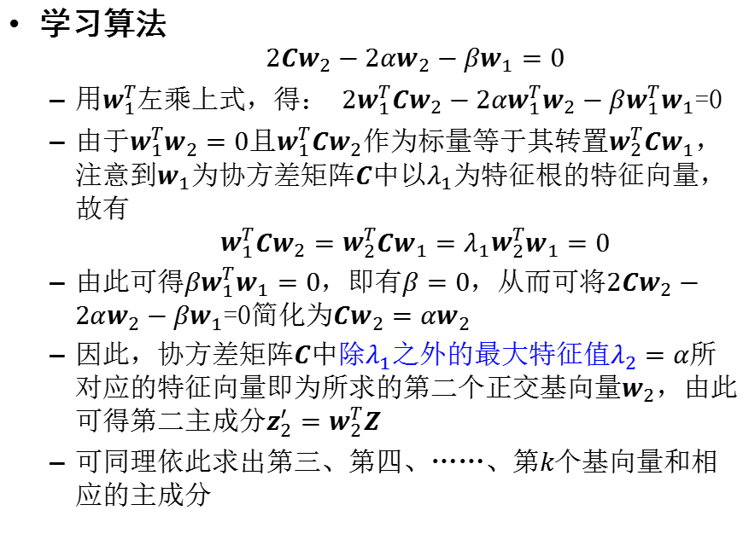
主成分分析
学习算法
$$2Cw_{2}−2αw_{2}−βw_{1}=0$$
用$w_{1}^{T}$左乘上式，得： $2w_{1}^{T}Cw_{2}−2αw_{1}^{T}w_{2}−βw_{1}^{T}w_{1}$=0
由于$w_{1}^{T}w_{2}=0$且$w_{1}^{T}Cw_{2}$作为标量等于其转置$w_{2}^{T}Cw_{1}$，注意到$w_{1}$为协方差矩阵$C$中以$λ_{1}$为特征根的特征向量，故有
$$w_{1}^{T}Cw_{2}=w_{2}^{T}Cw_{1}=λ_{1}w_{2}^{T}w_{1}=0$$
由此可得$βw_{1}^{T}w_{1}=0$，即有$β=0$，从而可将$2Cw_{2}−2αw_{2}−βw_{1}$=0简化为$Cw_{2}=αw_{2}$
因此，协方差矩阵$C$中除$λ_{1}$之外的最大特征值$λ_{2}=α$所对应的特征向量即为所求的第二个正交基向量$w_{2}$，由此可得第二主成分$z_{2}^{′}=w_{2}^{T}Z$
可同理依此求出第三、第四、……、第$k$个基向量和相应的主成分

Slide 43
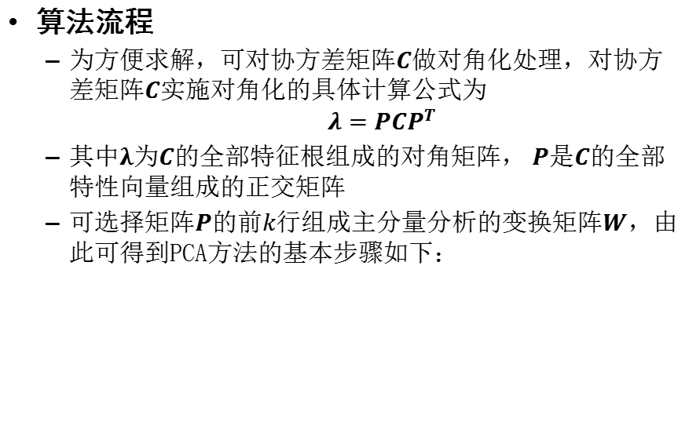
主成分分析
算法流程
为方便求解，可对协方差矩阵$C$做对角化处理，对协方差矩阵$C$实施对角化的具体计算公式为
$$λ=PCP^{T}$$
其中$λ$为$C$的全部特征根组成的对角矩阵，$P$是$C$的全部特性向量组成的正交矩阵
可选择矩阵$P$的前$k$行组成主分量分析的变换矩阵$W$，由此可得到PCA方法的基本步骤如下：

Slide 44
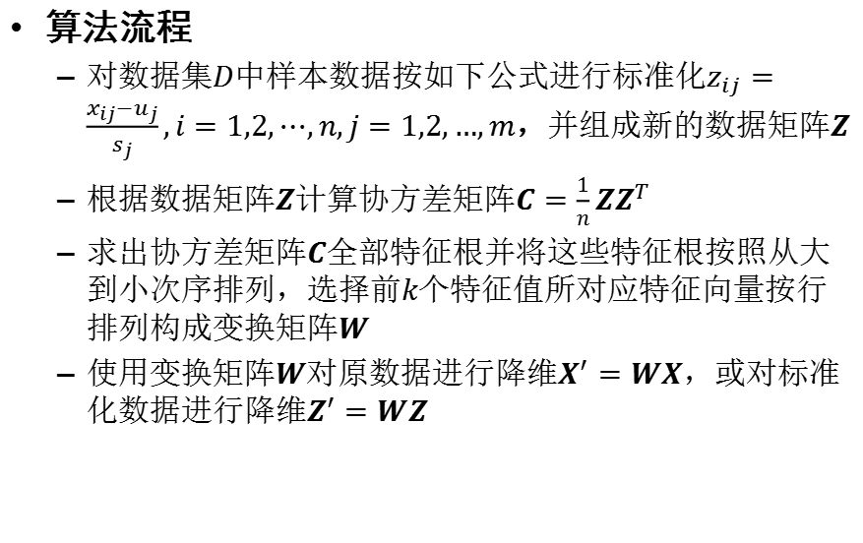
主成分分析
算法流程
对数据集$D$中样本数据按如下公式进行标准化$z_{ij}=\frac{x_{ij}−u_{j}}{s_{j}},i=1,2,⋯,n,j=1,2,…,m$，并组成新的数据矩阵$Z$
根据数据矩阵$Z$计算协方差矩阵$C=\frac{1}{n}ZZ^{T}$
求出协方差矩阵$C$全部特征根并将这些特征根按照从大到小次序排列，选择前$k$个特征值所对应特征向量按行排列构成变换矩阵$W$
使用变换矩阵$W$对原数据进行降维$X^{′}=WX$，或对标准化数据进行降维$Z^{′}=WZ$

Slide 45
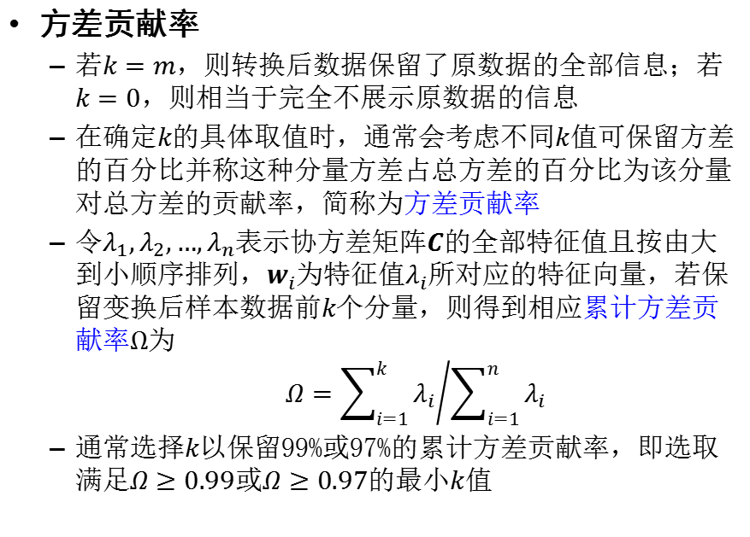
主成分分析
方差贡献率
若$k=m$，则转换后数据保留了原数据的全部信息；若$k=0$，则相当于完全不展示原数据的信息
在确定$k$的具体取值时，通常会考虑不同$k$值可保留方差的百分比并称这种分量方差占总方差的百分比为该分量对总方差的贡献率，简称为方差贡献率
令$λ_{1},λ_{2},…,λ_{n}$表示协方差矩阵$C$的全部特征值且按由大到小顺序排列，$w_{i}$为特征值$λ_{i}$所对应的特征向量，若保留变换后样本数据前$k$个分量，则得到相应累计方差贡献率$Ω$为
$$Ω={\sum_{i=1}^{k}{λ_{i}}}/{\sum_{i=1}^{n}{λ_{i}}}$$
通常选择$k$以保留99%或97%的累计方差贡献率，即选取满足$Ω≥0.99$或$Ω≥0.97$的最小$k$值

Slide 46
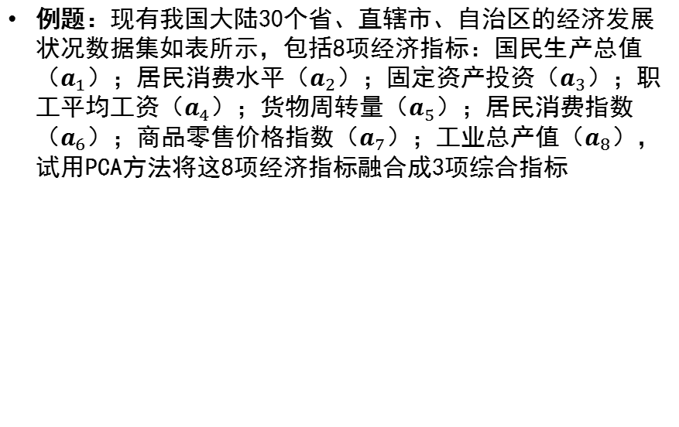
主成分分析
例题：现有我国大陆30个省、直辖市、自治区的经济发展状况数据集如表所示，包括8项经济指标：国民生产总值（$a_{1}$）；居民消费水平（$a_{2}$）；固定资产投资（$a_{3}$）；职工平均工资（$a_{4}$）；货物周转量（$a_{5}$）；居民消费指数（$a_{6}$）；商品零售价格指数（$a_{7}$）；工业总产值（$a_{8}$），试用PCA方法将这8项经济指标融合成3项综合指标

Slide 47
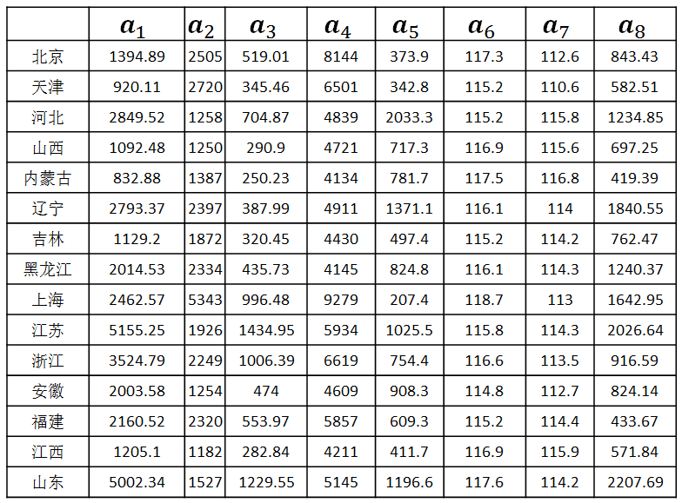
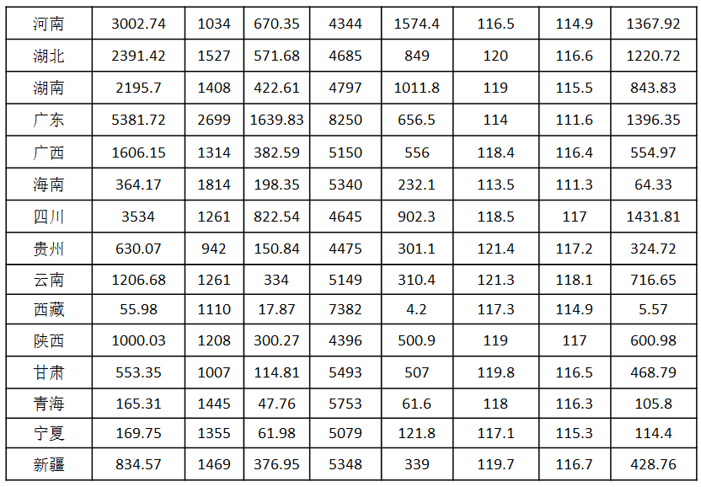
主成分分析

Slide 48
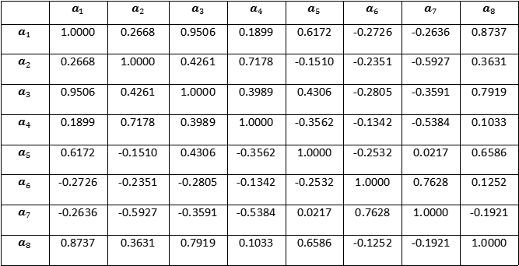
主成分分析
首先将表中数据进行规范化处理，并依据规范化处理后数据建立协方差矩阵，下表为所求的协方差矩阵
 | $$a_{1}$$ | $$a_{2}$$ | $$a_{3}$$ | $$a_{4}$$ | $$a_{5}$$ | $$a_{6}$$ | $$a_{7}$$ | $$a_{8}$$
$$a_{1}$$ | 1.0000 | 0.2668 | 0.9506 | 0.1899 | 0.6172 | -0.2726 | -0.2636 | 0.8737
$$a_{2}$$ | 0.2668 | 1.0000 | 0.4261 | 0.7178 | -0.1510 | -0.2351 | -0.5927 | 0.3631
$$a_{3}$$ | 0.9506 | 0.4261 | 1.0000 | 0.3989 | 0.4306 | -0.2805 | -0.3591 | 0.7919
$$a_{4}$$ | 0.1899 | 0.7178 | 0.3989 | 1.0000 | -0.3562 | -0.1342 | -0.5384 | 0.1033
$$a_{5}$$ | 0.6172 | -0.1510 | 0.4306 | -0.3562 | 1.0000 | -0.2532 | 0.0217 | 0.6586
$$a_{6}$$ | -0.2726 | -0.2351 | -0.2805 | -0.1342 | -0.2532 | 1.0000 | 0.7628 | 0.1252
$$a_{7}$$ | -0.2636 | -0.5927 | -0.3591 | -0.5384 | 0.0217 | 0.7628 | 1.0000 | -0.1921
$$a_{8}$$ | 0.8737 | 0.3631 | 0.7919 | 0.1033 | 0.6586 | -0.1252 | -0.1921 | 1.0000

Slide 49
主成分分析
然后，对协方差矩阵进行对角化处理，下表为所求特征值并按从大到小的次序排列。下表中最后两列分别是各特征值的方差贡献率及其累计值
编号 | 特征值 | 方差贡献率 | 累计方差贡献率
1 | 3.754 | 46.925% | 46.925%
2 | 2.197 | 27.4625% | 74.3875%
3 | 1.215 | 15.1875% | 89.575%
4 | 0.403 | 5.0375% | 94.6125%
5 | 0.213 | 2.6625% | 97.275%
6 | 0.138 | 1.725% | 99%
7 | 0.065 | 0.8125% | 99.8125%
8 | 0.015 | 0.1875% | 100%

Slide 50
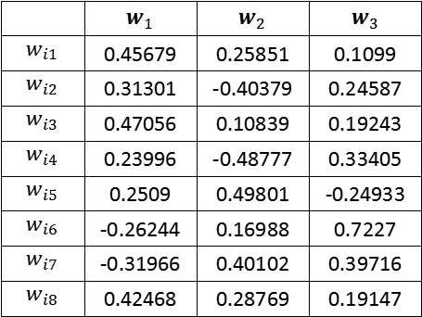
主成分分析
依题意，选择较大的三个特征值所对应特征向量作为基向量进行降维，所选三个特征值的方差百分比累计值为89.575%。根据特征值计算得到三个基向量的分量取值如下表所示
 | $$w_{1}$$ | $$w_{2}$$ | $$w_{3}$$
$$w_{i1}$$ | 0.45679 | 0.25851 | 0.1099
$$w_{i2}$$ | 0.31301 | -0.40379 | 0.24587
$$w_{i3}$$ | 0.47056 | 0.10839 | 0.19243
$$w_{i4}$$ | 0.23996 | -0.48777 | 0.33405
$$w_{i5}$$ | 0.2509 | 0.49801 | -0.24933
$$w_{i6}$$ | -0.26244 | 0.16988 | 0.7227
$$w_{i7}$$ | -0.31966 | 0.40102 | 0.39716
$$w_{i8}$$ | 0.42468 | 0.28769 | 0.19147

Slide 51
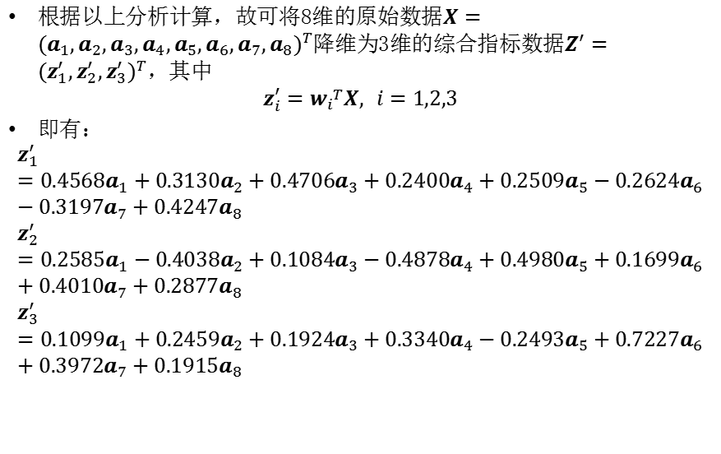
主成分分析
根据以上分析计算，故可将8维的原始数据$X={(a_{1},a_{2},a_{3},a_{4},a_{5},a_{6},a_{7},a_{8})}^{T}$降维为3维的综合指标数据$Z^{′}={(z_{1}^{′},z_{2}^{′},z_{3}^{′})}^{T}$，其中
$$z_{i}^{′}={w_{i}}^{T}X, i=1,2,3$$
即有：
$$z_{1}^{′} =0.4568a_{1}+0.3130a_{2}+0.4706a_{3}+0.2400a_{4}+0.2509a_{5}−0.2624a_{6}−0.3197a_{7}+0.4247a_{8}$$
$$z_{2}^{′}=0.2585a_{1}−0.4038a_{2}+0.1084a_{3}−0.4878a_{4}+0.4980a_{5}+0.1699a_{6}+0.4010a_{7}+0.2877a_{8}$$
$$z_{3}^{′}=0.1099a_{1}+0.2459a_{2}+0.1924a_{3}+0.3340a_{4}−0.2493a_{5}+0.7227a_{6}+0.3972a_{7}+0.1915a_{8}$$

Slide 52
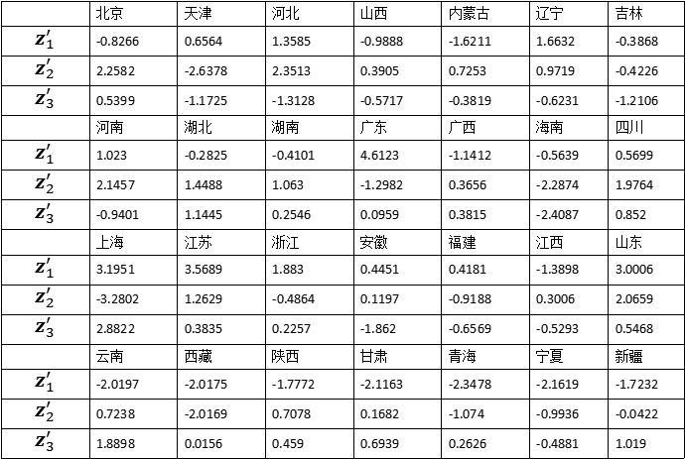
主成分分析
带入各省市规范化后的数据，各省份经济数据的主成分如下表
 | 北京 | 天津 | 河北 | 山西 | 内蒙古 | 辽宁 | 吉林
$$z_{1}^{′}$$ | -0.8266 | 0.6564 | 1.3585 | -0.9888 | -1.6211 | 1.6632 | -0.3868
$$z_{2}^{′}$$ | 2.2582 | -2.6378 | 2.3513 | 0.3905 | 0.7253 | 0.9719 | -0.4226
$$z_{3}^{′}$$ | 0.5399 | -1.1725 | -1.3128 | -0.5717 | -0.3819 | -0.6231 | -1.2106
 | 河南 | 湖北 | 湖南 | 广东 | 广西 | 海南 | 四川
$$z_{1}^{′}$$ | 1.023 | -0.2825 | -0.4101 | 4.6123 | -1.1412 | -0.5639 | 0.5699
$$z_{2}^{′}$$ | 2.1457 | 1.4488 | 1.063 | -1.2982 | 0.3656 | -2.2874 | 1.9764
$$z_{3}^{′}$$ | -0.9401 | 1.1445 | 0.2546 | 0.0959 | 0.3815 | -2.4087 | 0.852
 | 上海 | 江苏 | 浙江 | 安徽 | 福建 | 江西 | 山东
$$z_{1}^{′}$$ | 3.1951 | 3.5689 | 1.883 | 0.4451 | 0.4181 | -1.3898 | 3.0006
$$z_{2}^{′}$$ | -3.2802 | 1.2629 | -0.4864 | 0.1197 | -0.9188 | 0.3006 | 2.0659
$$z_{3}^{′}$$ | 2.8822 | 0.3835 | 0.2257 | -1.862 | -0.6569 | -0.5293 | 0.5468
 | 云南 | 西藏 | 陕西 | 甘肃 | 青海 | 宁夏 | 新疆
$$z_{1}^{′}$$ | -2.0197 | -2.0175 | -1.7772 | -2.1163 | -2.3478 | -2.1619 | -1.7232
$$z_{2}^{′}$$ | 0.7238 | -2.0169 | 0.7078 | 0.1682 | -1.074 | -0.9936 | -0.0422
$$z_{3}^{′}$$ | 1.8898 | 0.0156 | 0.459 | 0.6939 | 0.2626 | -0.4881 | 1.019

Slide 53
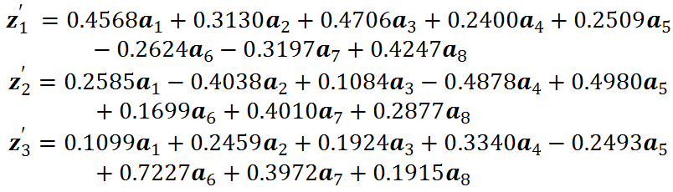
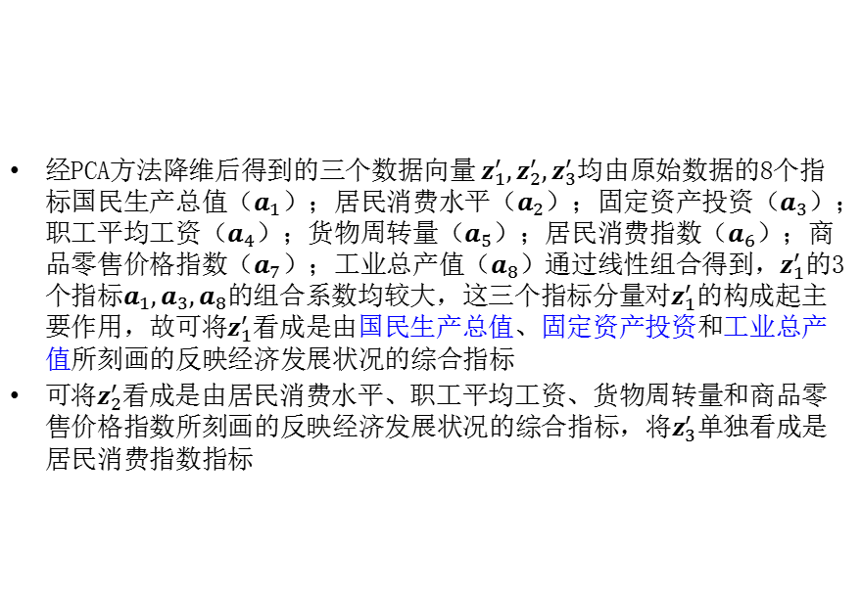
主成分分析
经PCA方法降维后得到的三个数据向量$z_{1}^{′},z_{2}^{′},z_{3}^{′}$均由原始数据的8个指标国民生产总值（$a_{1}$）；居民消费水平（$a_{2}$）；固定资产投资（$a_{3}$）；职工平均工资（$a_{4}$）；货物周转量（$a_{5}$）；居民消费指数（$a_{6}$）；商品零售价格指数（$a_{7}$）；工业总产值（$a_{8}$）通过线性组合得到，$z_{1}^{′}$的3个指标$a_{1},a_{3},a_{8}$的组合系数均较大，这三个指标分量对$z_{1}^{′}$的构成起主要作用，故可将$z_{1}^{′}$看成是由国民生产总值、固定资产投资和工业总产值所刻画的反映经济发展状况的综合指标
可将$z_{2}^{′}$看成是由居民消费水平、职工平均工资、货物周转量和商品零售价格指数所刻画的反映经济发展状况的综合指标，将$z_{3}^{′}$单独看成是居民消费指数指标

Slide 54
总结
低维嵌入
k近邻学习
维数灾难
多维缩放
保持样本距离
流形学习
局部与欧式空间同胚
主成分分析
模型结构：正交变换
学习准则：方差最大化
学习算法：特征值分解/奇异值分解
主成分选择：方差贡献率

Slide 55
作业题
1.为什么k近邻算法是一种懒惰学习方法。
2.PCA中，为什么先对数据进行规范化。
3.试论述正交、非正交投影矩阵用于降维的优缺点。

